Slide 1


Toán
Tính giá trị biểu thức
(tiếp theo)

Slide 2
Thứ ba ngày 16 tháng 11 năm 2021
Toán:
Khởi Động
Tính giá trị biểu thức:
68 – 16 + 4
= 52
+ 4
= 56

Slide 3
Toán
Khởi Động
Tính giá trị biểu thức:
30 + 5 : 5
= 30
+ 1
= 31

Slide 4
Toán
Tính giá trị biểu thức (tiếp theo)
(30 + 5) : 5
3 x (20 – 10)
72 x (12 + 8)
66 : (3 x 2)
189 – (55 + 30)

Slide 5
Toán
Tính giá trị biểu thức (tiếp theo)
(30 + 5) : 5
=
: 5
3 x (20 – 10)
=
3 x
35
= 7
10
= 30
Khi tính giá trị của biểu thức có dấu ngoặc ( ) thì trước tiên ta thực hiện các phép tính trong ngoặc.

Slide 6
Bài 1: Tính giá trị biểu thức:
a) 25 – (20 – 10)
– 10
b) 125 + (13 + 7)
+ 20
= 25
= 125
= 15
= 145
80 – (30 + 25)
- 55
416 – (25 – 11)
= 80
= 416
– 14
= 25
= 402

Slide 7
Bài 2: Tính giá trị biểu thức:
a) (65 + 15) x 2
x 2
b) (74 – 14) : 2
: 2
= 80
= 60
= 160
= 30
48 : (6 : 3)
: 2
81 : (3 x 3)
= 48
= 81
: 9
= 24
= 9

Slide 8
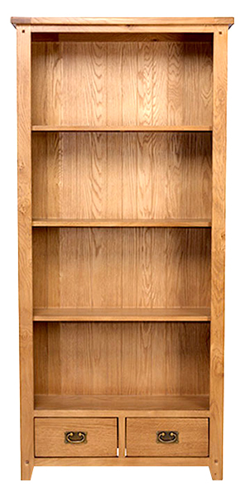
Có 240 quyển sách
2 tủ, mỗi tủ có 4 ngăn
Bài 3: xếp đều vào . , biết rằng mỗi ngăn có số sách như nhau?
Hỏi mỗi ngăn có bao nhiêu quyển sách
… quyển sách?
Cách 1:
Tìm tổng số ngăn sách trong cả 2 tủ
Tìm số sách trong từng ngăn
Cách 2:
Tìm số sách trong mỗi tủ
Tìm số sách trong từng ngăn
240 quyển sách

Slide 9
Bài 3: Có 240 quyển sách xếp đều vào 2 tủ, mỗi tủ có 4 ngăn. Hỏi mỗi ngăn có bao nhiêu quyển sách, biết rằng mỗi ngăn có số sách như nhau?
Cách 1:
Bài giải
Hai tủ có số ngăn là:
4 x 2 = 8 (ngăn)
Mỗi ngăn có số quyển sách là:
240 : 8 = 30 (quyển)
Đáp số: 30 quyển sách
Cách 2:
Bài giải
Trong mỗi tủ có số quyển sách là:
240 : 2 = 120 (quyển)
Mỗi ngăn có số quyển sách là:
120 : 4 = 30 (quyển)
Đáp số: 30 quyển sách

